Slide 1
讓電腦自學、無需顯式編程
讓電腦自學、無需顯式編程

Slide 2
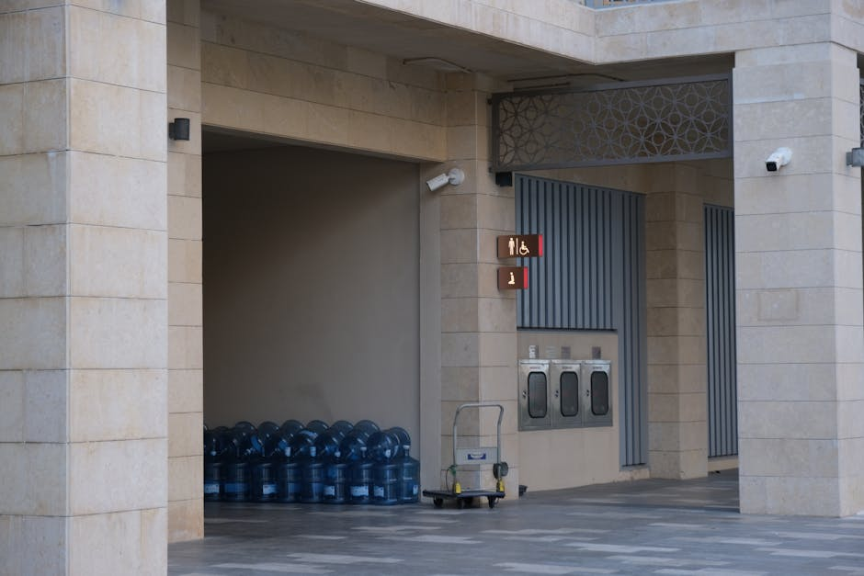
監督式學習：標註資料 → 分類/迴歸 非監督式學習：無標籤 → 分群/降維 強化學習：獎懲機制 → AlphaGo、無人駕駛
監督式學習：標註資料 → 分類/迴歸 非監督式學習：無標籤 → 分群/降維 強化學習：獎懲機制 → AlphaGo、無人駕駛

Slide 3
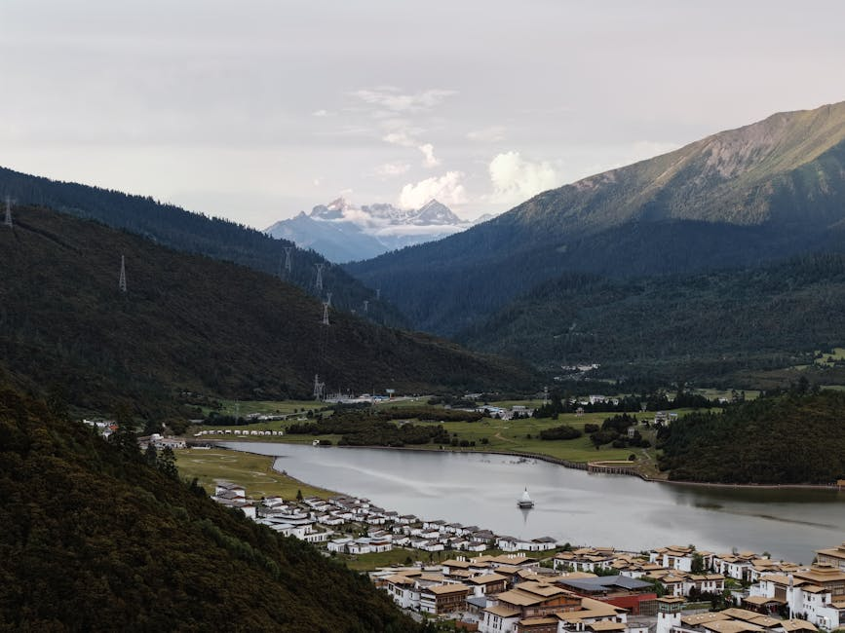
資料收集：清理雜訊、缺失值 特徵工程：挑選關鍵特徵 模型選擇：隨機森林、SVM、神經網 訓練與評估：訓練集、測試集 部署與優化：上線、微調
資料收集：清理雜訊、缺失值 特徵工程：挑選關鍵特徵 模型選擇：隨機森林、SVM、神經網 訓練與評估：訓練集、測試集 部署與優化：上線、微調

Slide 4
大數據、GPU、深度學習驅動
大數據、GPU、深度學習驅動

